Slide 1
Где живут ноты?

Slide 2
Ветер чуть слышно поёт,
Липа вздыхает у сада…
Чуткая музыка всюду живёт –
В шелесте трав, в шуме дубрав –
Только прислушаться надо.
Звонко струится ручей,
Падает гром с небосвода –
Это мелодией вечной своей
Мир наполняет природа!

Slide 3
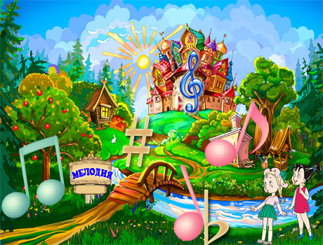

Slide 4
Жили – были нотки , родные сестрички, добрые подружки. Где жили? (в поле, на лугу). Жили – поживали, песню напевали. Очень нотки любили свою песенку. Одного было жаль – никто их песни не знает. И захотелось ноткам кому – нибудь эту песенку подарить. Вот только кому? Огляделись нотки . Вокруг деревья стоят, высокие и красивые, ветвями небо метут.

